Slide 1
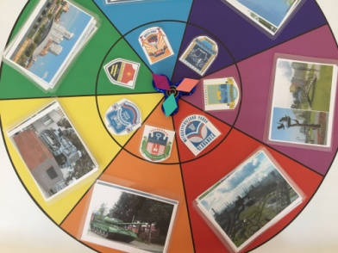





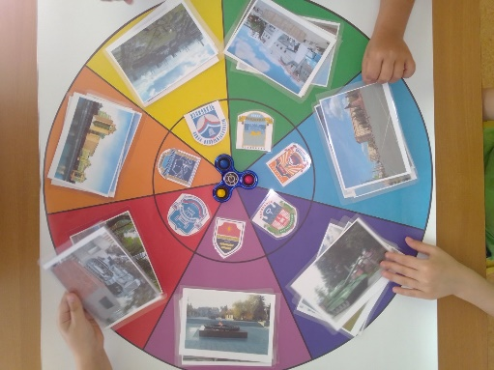
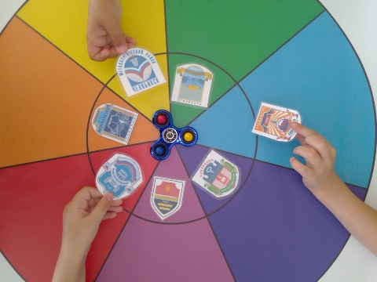
МУНИЦИПАЛЬНОЕ БЮДЖЕТНОЕ ДОШКОЛЬНОЕ ОБРАЗОВАТЕЛЬНОЕ УЧРЕЖДЕНИЕ «ДЕТСКИЙ САД № 342 Г. ЧЕЛЯБИНСКА»
"СЕМИГРАД"
Многофункциональное дидактическое пособие по краеведению
АННОТАЦИЯ:
Многофункциональное дидактическое пособие содержит комплект игр по краеведению для детей 5 -7 лет.
Игры направлены на развитие представлений о родном городе, речевой активности, расширение словарного запаса детей.
При использовании представленных игр следует придерживаться определенных принципов:
опираться на уже имеющиеся у детей знания;
следить за тем, чтобы дидактическая задача была доступна детям;
поддерживать интерес и разнообразие игрового действия;
постепенно усложнять задачу и игровые действия;
конкретно и четко объяснять правила игры.
Предлагаемые дидактические игры помогут организовать и интересно провести совместную деятельность педагога с детьми.
Пособие не является статичным по своему характеру, может видоизменяться в зависимости от возможностей и потребностей каждого ребенка.
Целевая аудитория
Педагоги ДОУ, дети 5-7 лет.
Проблемное поле
Развитие познавательной и творческой активности детей , коммуникативных навыков совместной деятельности через ознакомление детей с культурными и историческими достопримечательностями родного города.
Цель
Расширение представлений детей о родном городе,
приобщение дошкольников к истории и культуре родного
города.

Slide 2

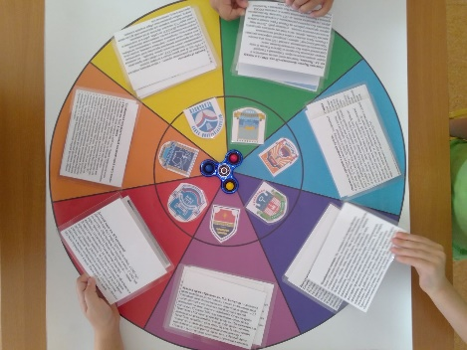
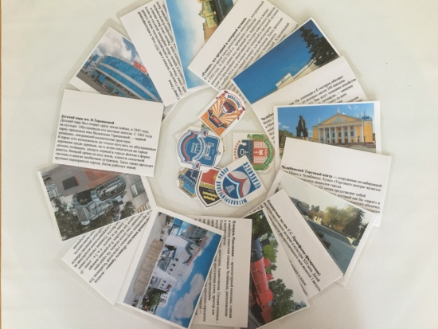

Многофункциональное дидактическое пособие по краеведению «Семиград»
Правила игры: Воспитатель или ребёнок раскладывает на игровом поле карточки с изображениями по секторам по выбранной тематике. Можно играть втроём, предварительно каждый играющий выбирает свой цвет маркера. Либо использовать игру как викторину. Для этого группа делится на три команды.
Ребенок вращает стрелки и выбирает изображение на который она указывает, далее дети называют то, что изображено и рассказывают информацию об объекте.
Варианты дидактических игр
Перед началом игры проводится виртуальная экскурсия по городу, показ презентаций, рассматривание иллюстраций, беседы о городе. После того как будут изучены все материалы, можно приступать к игровым действиям. Игру нужно начинать под руководством взрослого, в дальнейшем, по мере её освоения, дети могут играть самостоятельно.
Описание игрового материала
Пособие состоит из: игрового поля, разделенного на семь цветных секторов и тремя цветными стрелками или маркерами посередине, различными наборами карточек с фотографиями достопримечательностей, предприятий, знаменитых людей города и др. На оборотной стороне карточек содержатся познавательные сведения.
Вариант 3
«Кто и чем прославил наш город»
Материалы: карточки с изображением знаменитых людей города.
Дети называют фамилию изображённого на карточке человека и рассказывают о том, чем он прославил наш город.
Вариант 1
«Достопримечательности города»
Материалы: карточки с изображением достопримечательностей города.
Дети называют по очереди достопримечательность, затем дают краткое описание, если ребёнок затрудняется, педагог зачитывает познавательную информацию на оборотной стороне карточки.
Задание можно усложнить, разложив на игровом поле карточки гербов и достопримечательностей по районам города.
Вариант 4
«Назови предприятие»
Материалы: карточки с изображением логотипов и продукции предприятий города.
Дети называют логотипы предприятий и продукцию, которую они выпускают. Потом игра проводится в форме соревнования между командами. Нужно разложить правильно все картинки с образцами к данным логотипам. В конце проверяется правильность.
Вариант 2
«Назови герб района»
Материалы: набор карточек с изображением гербов районов города.
Дети называют район, которому принадлежит герб.
Материал подготовили
  Воспитатели МБДОУ «ДС № 342 г.Челябинска»: Акимкина А.В., Глевская Ю.Ю., Колпакова Н.Б., Крючкова К.П.

